Slide 1
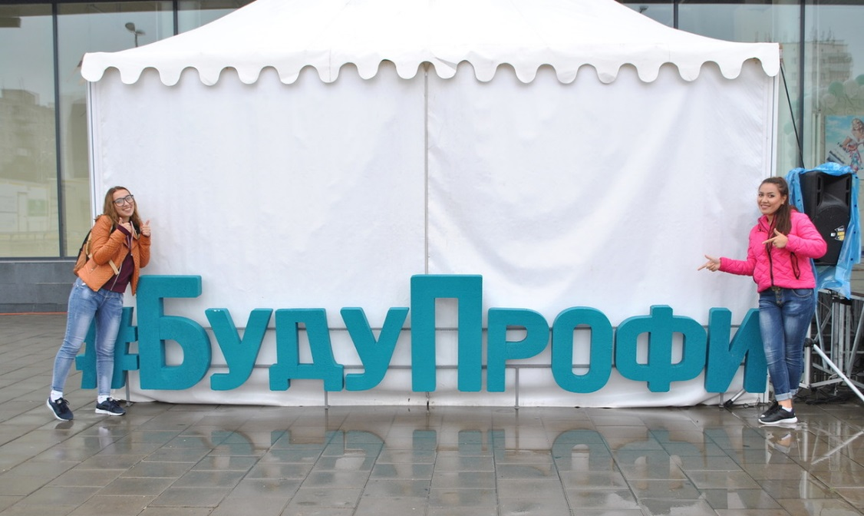
Фестиваль «Калейдоскоп профессии – 2016»
Ассоциация поддержки педагогического образования Тюменской области
Срок реализации проекта июнь-сентябрь 2016 г.
Дата проведения основного публичного мероприятия
10 сентября 2016 г.

Slide 2
Слайд с афишей проекта

Slide 3
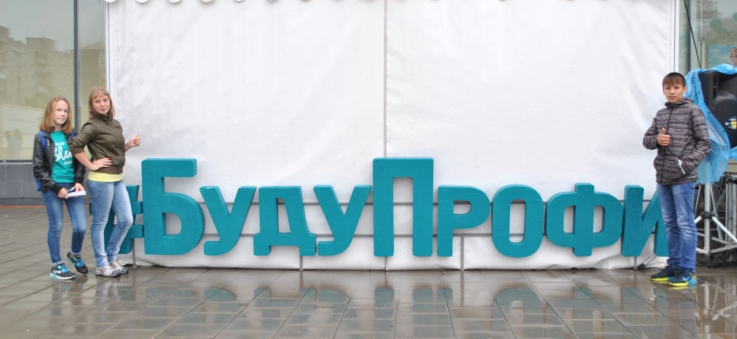
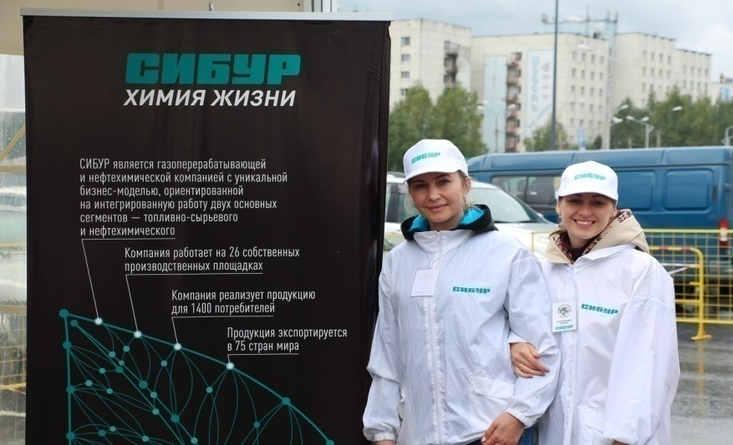
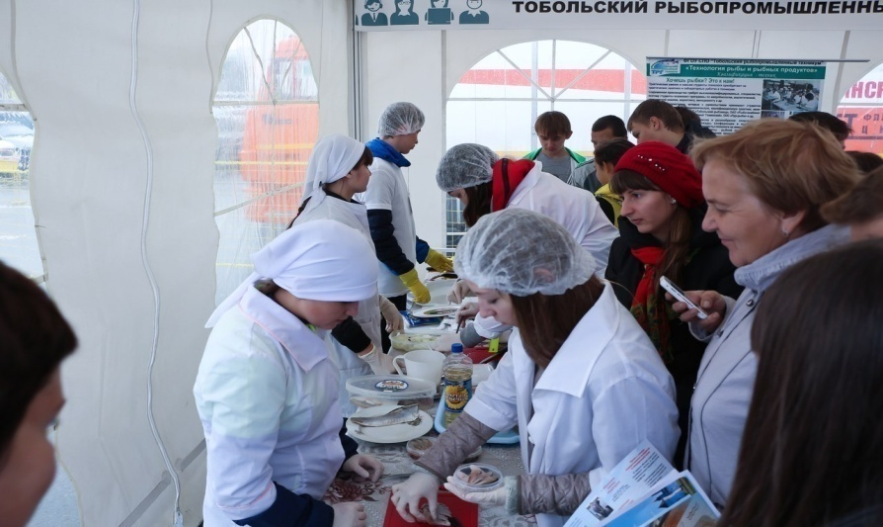
Фестиваль «Калейдоскоп профессии – 2016»
Место для фото
Шесть учреждений, которые занимаются подготовкой специалистов уровня среднего профессионального образования, представили свыше сорока квалификаций. Участники мероприятия познакомились с наиболее востребованными рабочими специальностями для предприятий, организаций и учреждений нашего региона. Работа мобильного Центра компьютерной диагностики профессиональных предпочтений позволила желающим определить сферы деятельности.

Slide 4
ОБЩИЕ ДАННЫЕ
Место проведения | площадь у Торгово-развлекательного центра «Жемчужина Сибири»
Время проведения | 10 сентября 2016 г. 11.00-14.30
Цели и задачи мероприятия:
Цель фестиваля: знакомство с профессиями среднего профессионального образования и социально-профессиональное самоопределение обучающихся на всех уровнях обучения и воспитания.
Задачи фестиваля: Знакомство обучающихся с различными особенностями профессий среднего профессионального образования. Подготовка обучающихся к выбору профессии. Повышение социального престижа профессий, востребованных на рынке Тюменского региона. Продвижение в молодежной среде ценностей труда, профессионализма и применения собственного потенциала в будущей профессии.

Slide 5
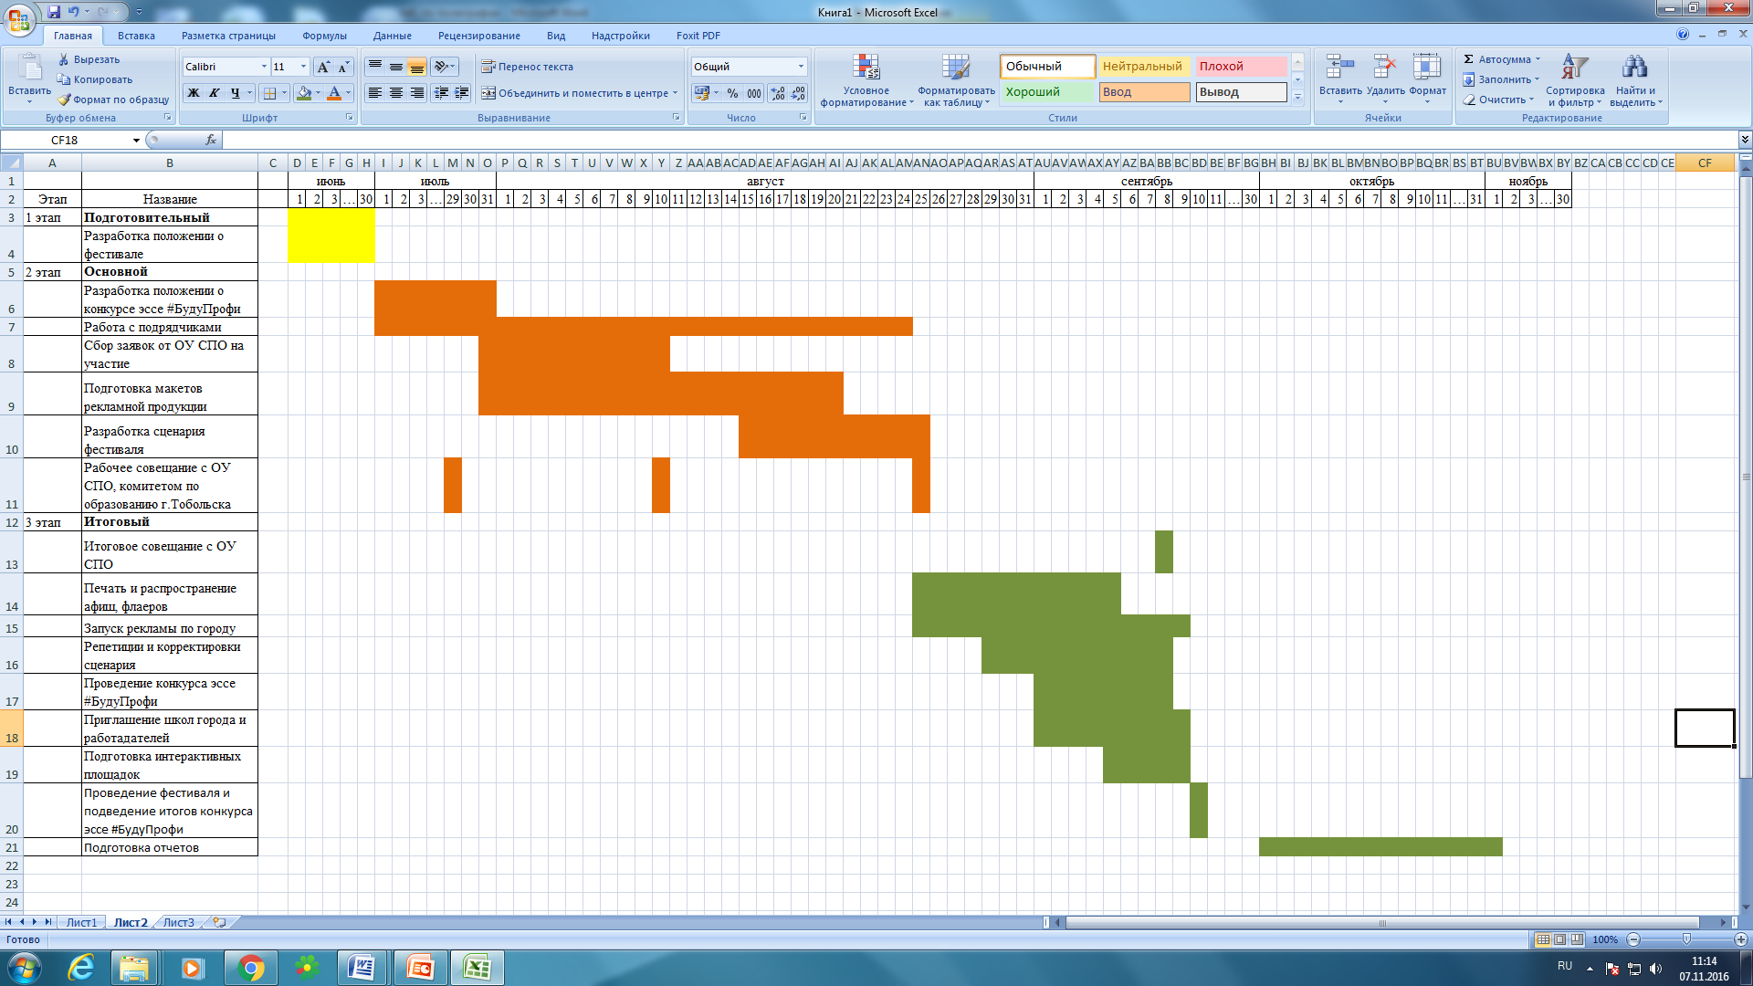
TIMELINE ПРОЕКТА

Slide 6
ГОСТИ ПРОЕКТА
Представители комитета по образованию администрации г. Тобольска
Белышева Н. В. – председатель комитета
Загваздина Н. Г. – заместитель председателя,
Короткова Е. А. – директор Тобольского педагогического института им. Д. И. Менделеева (филиал) ТюмГУ
Бельская Е. В. – главный эксперт по связям с государственными органами ООО «СИБУР-Тобольск»
Представители отдела по работе с персоналом ПАО «СИБУР Холдинг»
Полупанова В. Ю. – исполнительный директор подразделения гостиница «Георгиевская» ООО «Уффици»
Морозов С. И. – исполнительный директор ООО «ЕВРОСЕЗОН»

Slide 7
ПРОЧИЙ ПЕРСОНАЛ
Персонал | Количество
Администратор площадки | 2
Волонтеры | 70
Фотограф | 2
Видеооператор | 2
Электрики | 4
Водители | 2
Оформитель | 1
Монтажники сцены и пагод | 8
Ведущие | 2

Slide 8
POS-МАТЕРИАЛЫ
Полиграфия
Наименование | Кол-во (шт.)
Афиша, флайеры | 2000
Сертификат участника | 210
Сертификат (подарочный) | 3
Бейдж с кармашком на ленте | 70
Диплом (1,2,3 места) | 3
Ручка шариковая фростированная красный пластик | 1000
Блокнот А6 с логотипом | 1000
Значок закатной | 1000
Дорожная карта | 1000
Текстиль
Наименование | Кол-во (шт.)
Футболка ведущего | 2
Футболка для волонтеров | 41
Декорации
Наименование | Кол-во (шт.)
Пресс-волл | 1
Сцена | 1
Буквы | 10
Аренда каркасно-тентовой конструкции «Шатер 5x5»(25 кв.м.) | 8
Бликфанги профессий | 8
Реклама
Аудиореклама | 1
Реклама на светодиодном экране на Комсомольский - Менделеева | 1
Уличный информационный баннер-растяжка | 2

Slide 10
АНОНСИРУЮЩАЯ КАМПАНИЯ
Динамичные рекламные ролики на уличном световом мониторе
Наружная реклама
Пресс-релизы в сети Интернет

Slide 11
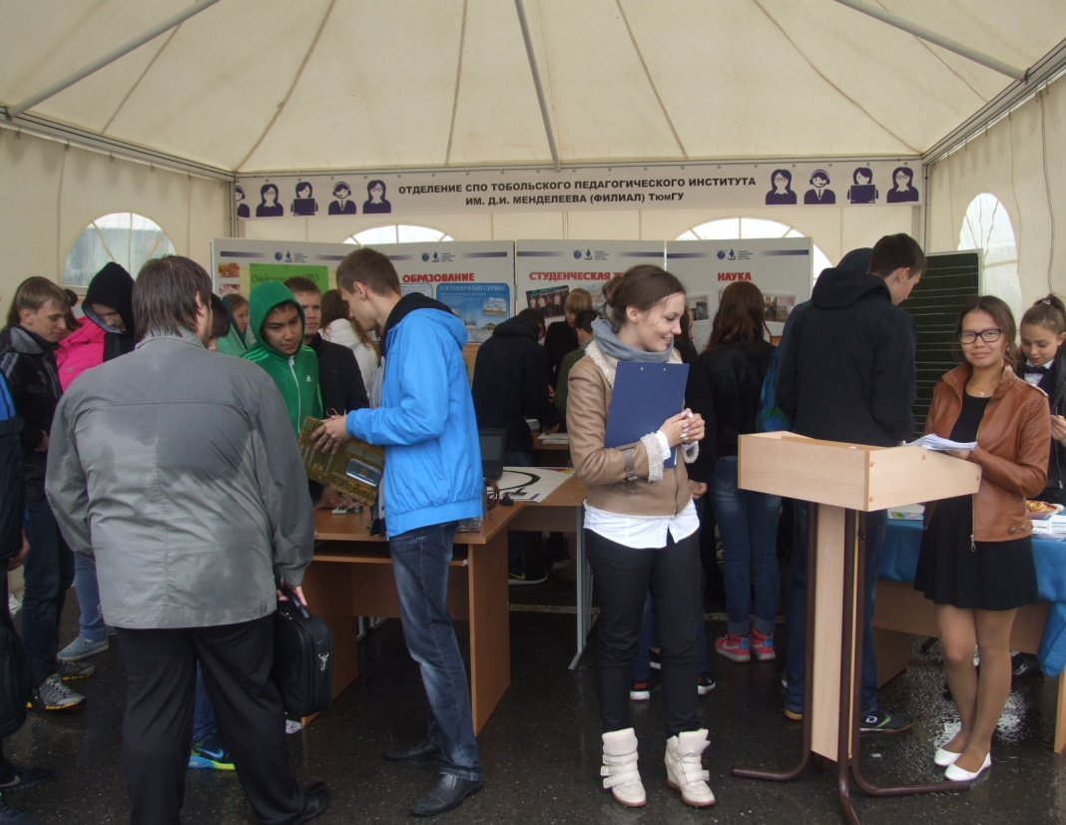
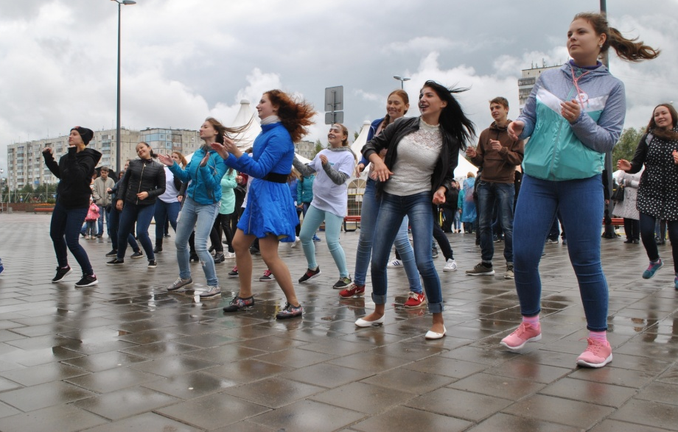
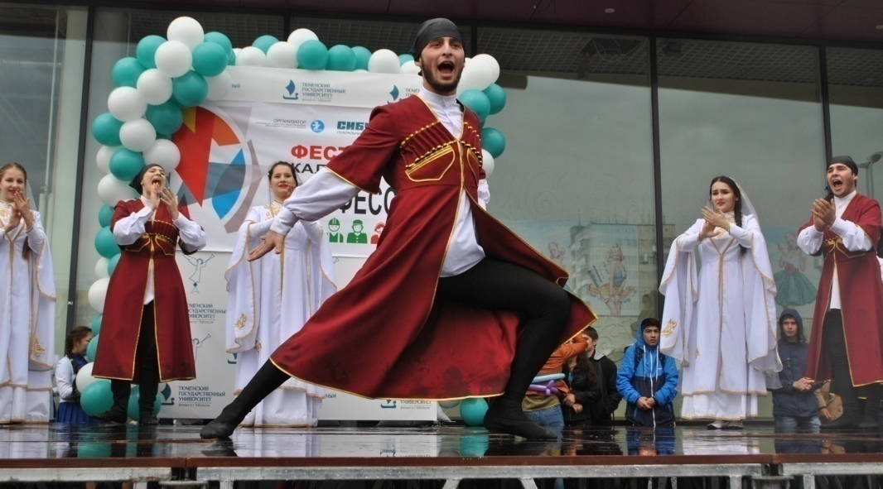
РЕАЛИЗАЦИЯ ПРОЕКТА
Место для скрина, скана и пр.
Место для скрина, скана и пр.
Описание

Slide 13
ПОСТ АНОНСИРУЮЩАЯ КОМПАНИЯ

Slide 14
Сайт ПАО «СИБУР Холдинг» http://career.sibur.ru/news/sibur-podderzhal-tobolskiy-proforientatsionnyy-festival-kaleydoskop-professiy/
ПОСТ-АНОНСИРУЮЩАЯ КОМПАНИЯ
Новости Формула хороших дел http://www.formula-hd.ru/novosti_(13.09.2016)_(FEST).html

Slide 15
Тюмень. Главные новости ttp://tumen.newsbomb.ru/listnews/tobolskim-vipusknikam-rasskazali/50373209/
ПОСТ-АНОНСИРУЮЩАЯ КОМПАНИЯ

Slide 16
Отдел образования администрации Тобольского района http://imctob.ru/news/events/1206-festival-kalejdoskop-professij-2016.html
ПОСТ-АНОНСИРУЮЩАЯ КОМПАНИЯ

Slide 17
https://www.youtube.com/watch?v=NuU-rqNxrjc https://www.youtube.com/watch?v=lhYge_HXJVs
ПОСТ-АНОНСИРУЮЩАЯ КОМПАНИЯ
YouTube.com

Slide 18
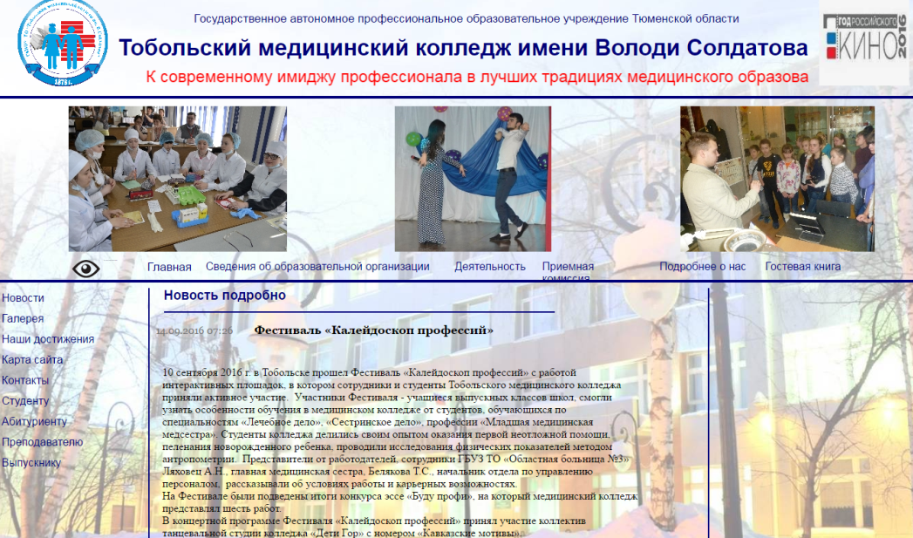
Тобольский рыбопромышленный техникум http://tob-trt.ru/news?fontstyle=f-smaller&start=10
ПОСТ-АНОНСИРУЮЩАЯ КОМПАНИЯ
Тобольский медицинский колледж имени Володи Солдатова http://tobmk.ru/one.htm?id=193
Тобольский индустриальный институт
Филиал Тюменского индустриального университета
http://tobii.ru/news/3193-kalejdoskop-professij

Slide 19
http://admtobolsk.ru/news/571994/
ПОСТ-АНОНСИРУЮЩАЯ КОМПАНИЯ

Slide 20
ЭФФЕКТИВНОСТЬ.ОТЗЫВЫ

Slide 21
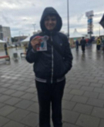
ЭФФЕКТИВНОСТЬ.ОТЗЫВЫ

Slide 22
ЭФФЕКТИВНОСТЬ.ОТЗЫВЫ

Slide 23
НАУЧНЫЙ АСПЕКТ
В рамках подготовки проекта, заявленного на конкурс «Создай свой город» по направлению «Образование и наука», были выполнены следующие виды научно-исследовательской работы:
построение концепции профориентационной работы среди школьников в рамках мероприятия “Фестиваль «Калейдоскоп профессий»”.
исследование эффективности профориентационной работы со школьниками с учетом приоритетных направлений развития региона (исследование различных форм проведения профориентационных мероприятий, обобщение опыта проведения профориентационной работы в урбанизированной среде и др.).
разработка содержательного наполнения интерактивных профориентационных площадок мероприятия “Фестиваль «Калейдоскоп профессий»”
организация и проведение масштабной диагностики профессиональных предпочтений в рамках мероприятия “Фестиваль «Калейдоскоп профессий»”
социологическое исследование факторов, влияющих на профессиональное самоопределение и выбор профессии школьниками.
По результатам реализации проекта оформлены документы и подана заявка в ОФЕРНИО Института научной информации и мониторинга РАО Государственной академии наук о получении свидетельства на авторскую технологию организации профориентационной работы со школьниками посредством мероприятия “Фестиваль «Калейдоскоп профессий»”.

